Slide 1


ВРШЊАЧКО НАСИЉЕ
Средња школа ,,Драгачево’’
Одељење 1г
Кристина, Јована, Ђорђе, Урош, Ема, Милош, Лука

Slide 2
Садржај
Насиље
Физичко насиље
Вербално насиље
Психолошко насиље
Економско насиље
Социјално насиље
Насилници и жртве
Превенције насиља
Последице насиља
Литература

Slide 3
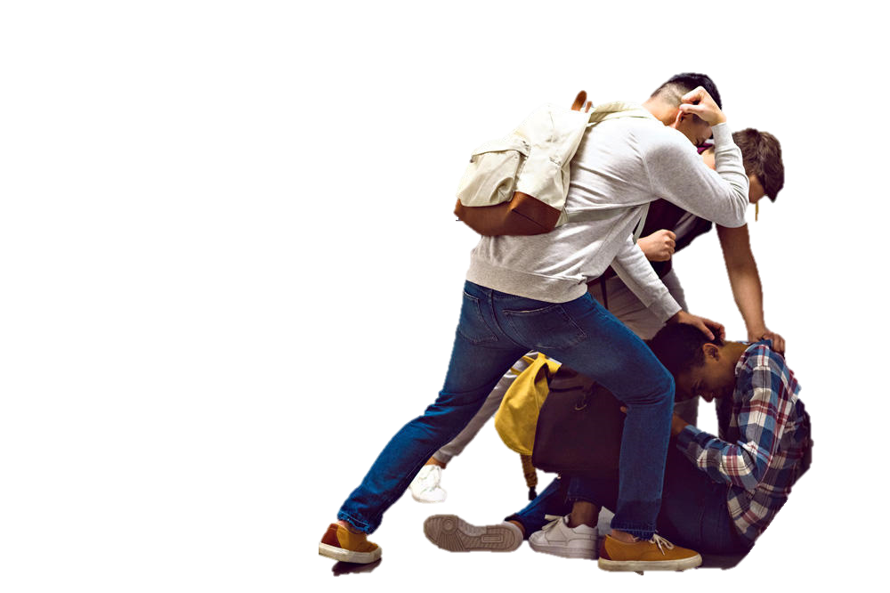
насиље
Насилно понашање има за циљ да повреди и нанесе бол некоме
Жртве насиља су стидљиве, повучене,...
Подстицај на насиље: из породице, особине детета, утицај медија, утицај људи
Врсте насиља: вербално, социјално, физичко, психолошко, економско, електронско

Slide 4
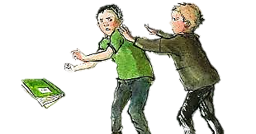
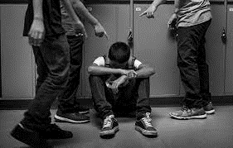
Физичко насиље
Физичко насиље подразумева примену физичке силе на другу особу – жртву.
Физичко насиље има за циљ да успостави контролу над другим лицем, да се оно казни да му се нанесе физичка повреда или бол.
Најчешћи облици: ударање, шамарање, гребање, дављење, шутирање, туча,…

Slide 5
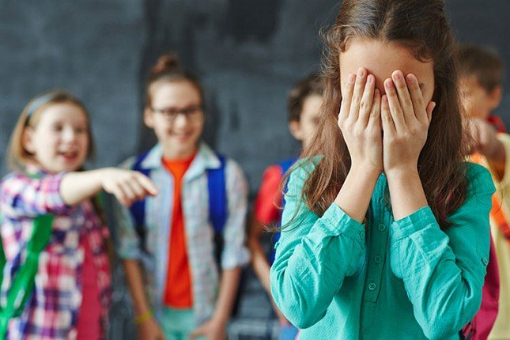
вербално насиље
Прозивање, омаловажавање, псовке, увреде
Претња напуштањем
  Ова врста вербалног злостављања ствара осећај да ваше дете није пожељно у породици.
Претња телесним повредама:
  Овакве претње код детета изазивају страх и неповерење.

Slide 6
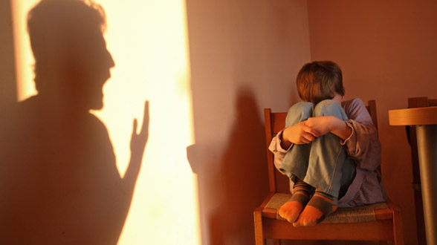
Психолошко насиље
Психолошким насиљем насилник урушава независност и самопоуздање са циљем да одржи моћ и контролу.
У основи психолошког насиља јесте вербално насиље.
Склоност насилника да претвори као да се ништа није догодило или чак да окриви жртву.

Slide 7
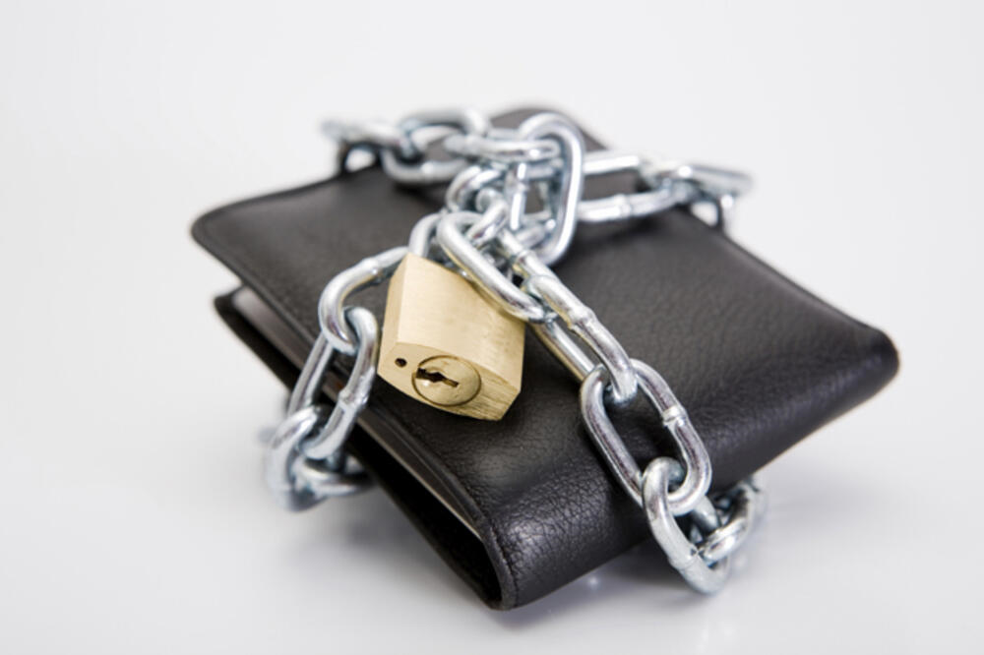
ЕКОНОМСКО НАСИЉЕ
Економско насиље је врста насиља која подразумева забрану запослења, изолацију да особа зарађује и распоређује новцем и финансијско злостављање.
Најчешће су жене жртве економског насиља.

Slide 8
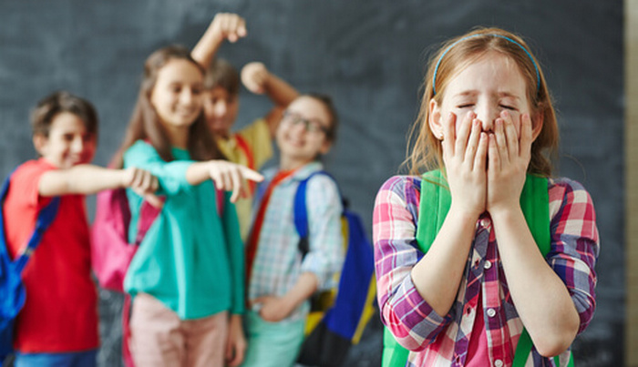
СоцијАЛНО НАСИЉЕ
Социјално насиље је понашање којим се искључује дете и ученик из групе вршњака и неприхватањем по основу различитости.
Подсмевање, избацивање из групе, добацивање
Игнорисање, неприхватање, искоришћавање
Претње, изолација, малтретирање

Slide 9
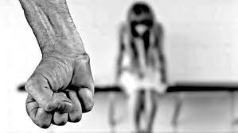
Насилници и жртве
Насиље могу вршити одрасли, али и деца.
Не постоји одређен профил људи који се могу окарактерисати као насилницима.
Најчешће је жртва дете, које бива малтретирано у школи од стране својих вршњака, или у породичном окружењу од стране својих родитеља.

Slide 10

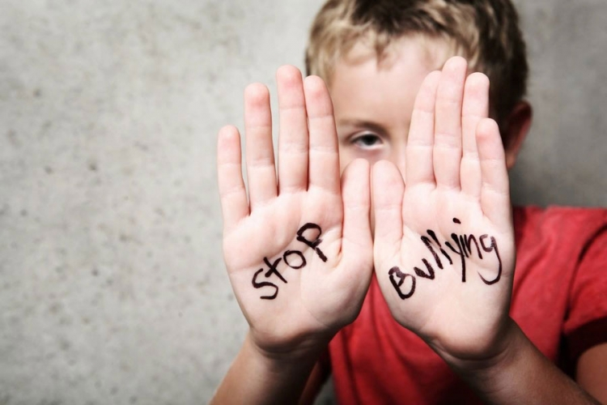
Превенције насиља
Здраво и безбедно окружење
Удружити се са родитељима у борби против вршњачког насиља
Изградња емоционалне стабилности

Slide 11
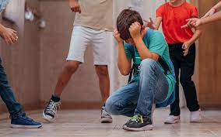
Последице насиља
Здравствене последице насиља су огромне.
Насиље је такође првенствени разлог за многе здраствене проблеме.
Вршњачко насиље оставља бројне последице на децу која га трпе, укључујући емоционалне промене и промене понашања.

Slide 12
литература
https://sr.wikipedia.org/sr/
https://www.sigurnakuca.net/
https://cuvamte.gov.rs/
https://reaguj.org/
https://siguranrazgovor.me/
https://www.slobodnaevropa.org/a/bih-ekonomsko-nasilje/29785215.html
https://www.unicef.org/serbia/nasilje-nad-decom-u-srbiji-pregled-nalaza
https://www.sistemskekonstelacije.rs/psihicko-nasilje-roditelja-nad-decom/

Slide 13
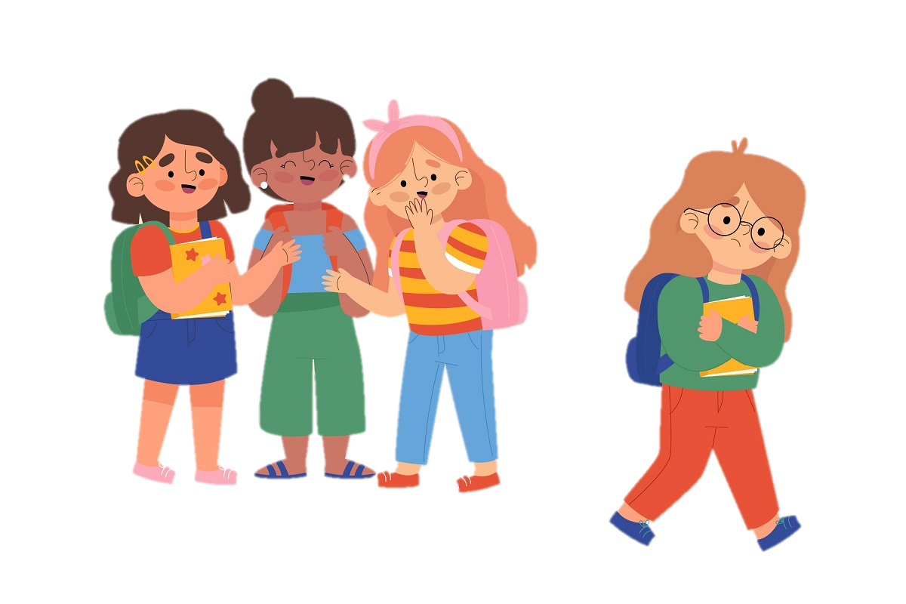
Хвала на пажњи!
0800100600
Имате ли питања?

